Slide 1
E-R Diagram

Slide 2
E-R Diagram
E-R Diagram เป็นการออกแบบฐานข้อมูลด้วยวิธีการ บนลงล่าง (Top- Down Approach) ดังนี้
1. เริ่มต้นสร้างแผนภาพจากการระบุ เอ็นติตี้ (Entity) เช่น Customer, Employee, Sales จากนั้นกำหนด ความสัมพันธ์ระหว่าง Entity ในแผนภาพ
2. เพิ่มรายละเอียด (Attribute) ให้แต่ละ Entity และใส่ข้อบังคับ บน Entity, ความสำพันธ์ และ Attribute

Slide 3
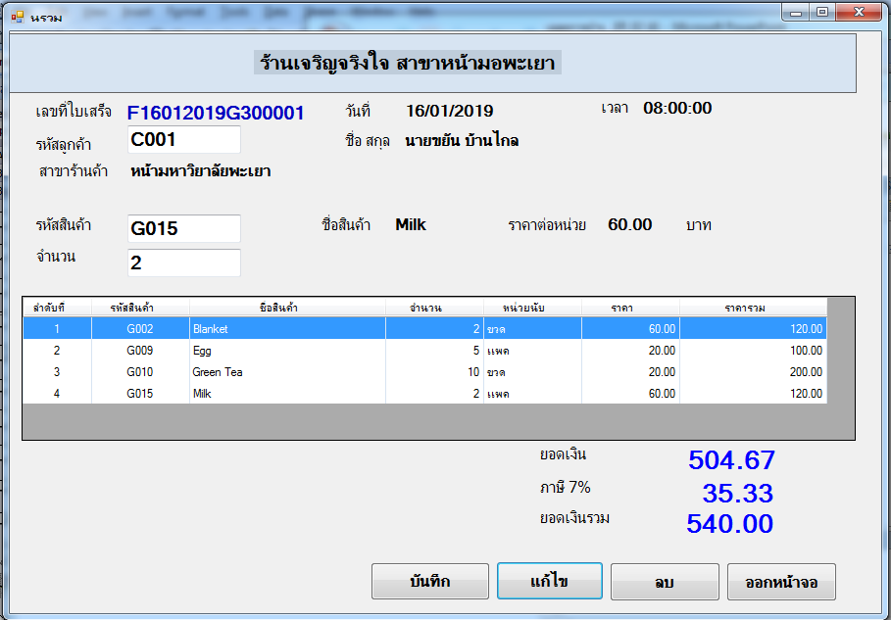
กรณีศึกษา: ระบบขายสินค้าหน้าร้านของบริษัท เจริญ จริงใจ ต้องการพัฒนาระบบการขาย ประกอบด้วย ความต้องการระบบ (System Requirement) ดังนี้
1. ระบบสามารถบันทึกข้อมูลการขายสินค้า
2. ระบบต้องการตัดยอดสินค้าคงเหลือทันทีที่ขายสินค้า
3. ระบบสามารถจัดพิมพ์ใบเสร็จรับเงินทันทีที่ขายได้
4. ระบบสามารถจัดพิมพ์รายงานสรุปการขายประจำเดือน ประจำปีได้
5. ระบบสามารถจัดพิมพ์รายงานสรุปการแยกตามประเภทสินค้า
6. ระบบสามารถจัดพิมพ์รายงานสรุปการแยกตามเขตการขายสินค้า
Input Data
Prototype สำหรับหน้าจอ Input ข้อมูล

Slide 4
User Requirements (Output Document)
 |  | ใบเสร็จรับเงิน/ใบกำกับภาษี
 |  |  |  |  | Cust Id. | C001
 |  |  |  |  | Cust Name | นายขยัน บ้านไกล
สาขา หน้ามหาวิยาลัยพะเยา |  |  |  |  | Date | 16/01/2019
Receipt No. | F16012019G300001 |  |  |  | Time | 8:00:00 AM
Order No. | Product Id. | Product Name |  | Qty | Unit Price | Total
1 | G002 | Blanket |  | 2 | 60.00 | 120.00
2 | G009 | Egg |  | 5 | 20.00 | 100.00
3 | G010 | Green Tea |  | 10 | 20.00 | 200.00
4 | G015 | Milk |  | 2 | 60.00 | 120.00
 |  | Total |  |  |  | 504.67
 |  | Vat |  |  |  | 35.33
 |  | Gran Total |  |  |  | 540.00
Output Document

Slide 5
ใบเสร็จรับเงิน/ใบกำกับภาษี เป็น Output ของการทำธุรกรรมการขาย (Sales transactions) ในระบบการบันทึกการขายประจำวัน ซึ่งเป็นสารสนเทศในระดับ Transaction Processing Systems (TPS)
User Requirements
ตัวอย่างใบเสร็จรับเงิน/ใบกำกับภาษี
 |  | ใบเสร็จรับเงิน/ใบกำกับภาษี
 |  |  |  |  | Cust Id. | C001
 |  |  |  |  | Cust Name | นายขยัน บ้านไกล
สาขา หน้ามหาวิยาลัยพะเยา |  |  |  |  | Date | 16/01/2019
Receipt No. | F16012019G300001 |  |  |  | Time | 8:00:00 AM
Order No. | Product Id. | Product Name |  | Qty | Unit Price | Total
1 | G002 | Blanket |  | 2 | 60.00 | 120.00
2 | G009 | Egg |  | 5 | 20.00 | 100.00
3 | G010 | Green Tea |  | 10 | 20.00 | 200.00
4 | G015 | Milk |  | 2 | 60.00 | 120.00
 |  | Total |  |  |  | 504.67
 |  | Vat |  |  |  | 35.33
 |  | Gran Total |  |  |  | 540.00
Output Document
รูปที่ 1 ใบเสร็จรับเงิน/ใบกำกับภาษี

Slide 6
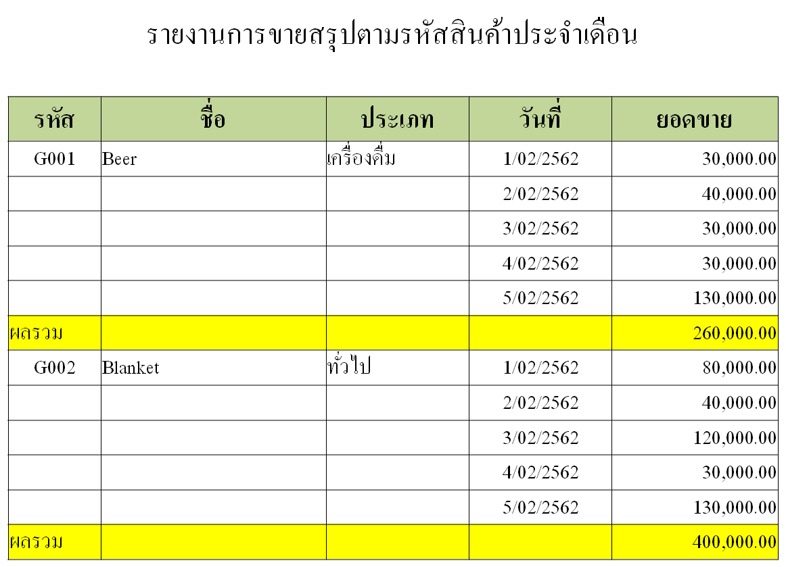
User Requirements
ตัวอย่างรายงานสรุปการขายประจำเดือน
ตัวอย่างสารสนเทศในระดับ Management Information System (MIS) ของ การออกแบบรายงานสรุปยอดขาย (เป็นเอกสาร)
Output Report
รายงานสรุปยอดขายตามประเภทสินค้าเป็น Output report ที่ช่วยในการวิเคราะห์ข้อมูล จากภาพพบว่าจะมีประเภทสินค้า เป็น Attribute ใน Database

Slide 7
การวิเคราะห์
จากภาพเอกสาร Input และ Output จะเห็นว่า จาก Prototype, รายละเอียดใบเสร็จรับเงิน และรายงานสรุปยอดขาย สามารถนำมาวิเคราะห์และ ออกแบบสำหรับการจัดเก็บข้อมูลของใบเสร็จในฐานข้อมูลเชิงสัมพันธ์ (Relational Database)
เราจะสามารถแยกข้อมูลเก็บเป็นหลาย Table ในเบื้องต้นประกอบด้วย Table Sales, Product, Customer, Shop

Slide 8
ขั้นตอนที่ 1. สร้าง E-R diagram
ประเภท Context Data Model

Slide 9
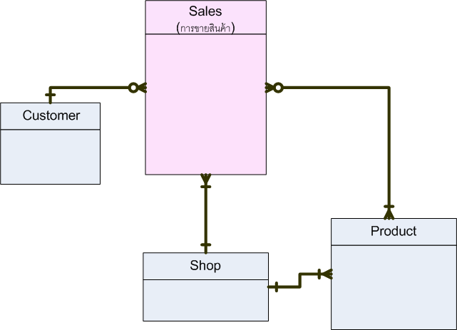
ขั้นตอนที่ 1. สร้าง E-R diagram
ประเภท Context Data Model
จากภาพจะพบความสัมพันธ์แบบ M:M ระหว่าง Entity Sales และ Productซึ่งจะไม่สามารถนำไปสร้าง Table จริงใน Database ได้ ดังนั้นจะต้องมีการแยก Table ตามหลักการดังนี้

Slide 10
การแยก Table ในกรณี M:M
ในความสัมพันธ์แบบ M:M จะไม่สามารถนำไปสร้าง Table ได้ ดังนั้นจะต้องมีการแยก Table ตามหลักการดังนี้

Slide 11
การเปลี่ยน E-R diagram เป็น Table แบบมีความสัมพันธ์ (TPS)
จากข้อมูลของใบเสร็จรับเงินสามารถวิเคราะห์ความสัมพันธ์ของข้อมูลได้ดังนี้
Entity Sales กับ Entity Product มีความสัมพันธ์แบบกลุ่มต่อกลุ่ม (Many to Many, M:M)
Date
Cust_Id
ExVat_Amount
Time
Product_Id
ProductName
Vat_Amountl
UnitPrice
Receipt_No
Sale_Amountl
BalanceQty
M
M
Sales
Sell
Product
…
รูปที่ 2 M:M
Table: Sales
Receipt_No (Pk) | Cust_Id | Date | Time | ExVat_Amount | Vat_Amount | Sale_Amount
F16012019G300001 | 001 | 16/01/2019 | 8:00 | 504.67 | 35.33 | 540.00
…
Table: Sales_Detail
Receipt_No (Pk)(Fk) | Product _id(Pk)(Fk) | Qty
F16012019G300001 | G002 | 1
F16012019G300001 | G009 | 2
…
 | Table: Product
Product_Id (Pk) | ProductName | UnitPrice | BalanceQty | …
G001 | Beer | 60 | 100
G002 | Blanket | 200 | 100
G003 | Bread | 20 | 40
…

Slide 12
การเปลี่ยน E-R diagram เป็น Table แบบมีความสัมพันธ์ (TPS)
จากรูปที่ 2 M:M จะพบว่า Entity Sales กับ Entity Product มีความสัมพันธ์แบบ Many to Many ดังนั้น ความสัมพันธ์ในลักษณะนี้
เมื่อมีการสร้าง Table ใน Database จะมีการแปลงความสัมพันธ์ เพื่อลดความซ้ำซ้อนในการจัดเก็บข้อมูลให้เป็น 1:M
ซึ่งจะได้ ผลลัพธ์เป็น Table 3 Table คือ Table Sales , Table Product และ Table Sales_Detail
โดยที่ Table Sales กับ Table Sales_Detail มีความสัมพันธ์ 1:M และ
Table Product กับ Table Sales_Detail มีความสัมพันธ์ 1:M
จากนั้นนำเอา Primary Key จาก Sales และ Product มาใส่ใน Sales_Detail

Slide 13
การเปลี่ยน E-R diagram เป็น Table แบบมีความสัมพันธ์ (TPS)
Sales
M
M
Product
Sell
Sales
1
M
M
1
Product
Sales_detail
ภาพแสดงการเปลี่ยนแปลงจาก M:M มาเป็น 1:M

Slide 14
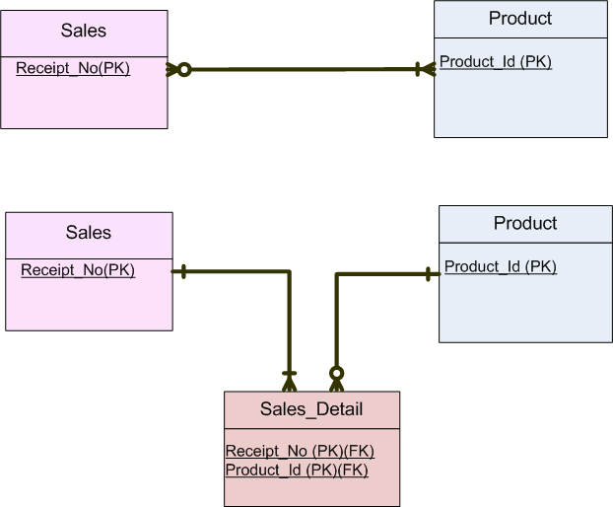
การเปลี่ยน E-R diagram เป็น Table แบบมีความสัมพันธ์ (TPS)
ให้นำ PK ของ Table Sale และ Table Product มาเป็น (PK)(FK) ของ Table Sale_Detail
ภาพแสดงการเปลี่ยนแปลงจาก M:M มาเป็น 1:M

Slide 15
ขั้นตอนที่ 2. สร้าง E-R diagram แบบ Key-Based Data Model
(มีเฉพาะ Key)

Slide 16
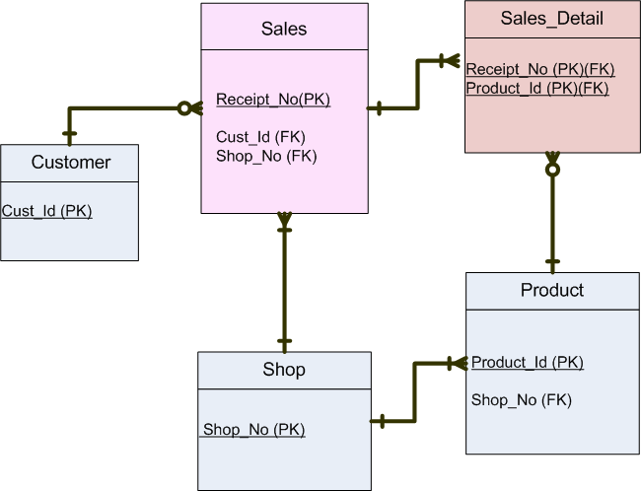
ขั้นตอนที่ 2. สร้าง E-R diagram แบบ Key-Based Data Model (มีเฉพาะ Key)
ขั้นตอนที่ 2 สร้าง Diagram ที่มีเฉพาะ Primary Key(PK) และ Foreign Key (FK) โดยที่นำ PK ของTable ฝั่ง one ไปใส่ใน Table ฝั่ง Many เพื่อทำหน้าที่เป็น FK เช่น นำ Cust_Id (PK) ของ Table Customer ไปใส่ใน Table Sale โดยใน Table Sale นั้น Cust_Id จะทำหน้าที่เป็น FK

Slide 17
ขั้นตอนที่ 3. สร้าง E-R diagram แบบ Fully Attributed Data Model
(มีข้อมูลทั้งหมด)

Slide 18
ขั้นตอนที่ 3. สร้าง E-R diagram แบบ Fully Attributed Data Model
(มีข้อมูลทั้งหมด)
ในการกำหนด Attribute ให้ครบนั้นให้ตรวจสอบจากการวิเคราะห์เอกสารและ User Requirement เช่น เอกสารใบเสร็จรับเงิน ว่าข้อมูลอะไรควรอยู่ใน Table ไหน
ในการคิดเริ่มต้นให้ยึดหลักคือ แต่ละ Table ควรมีอะไร อย่าเพิ่งนึกถึง Normalization
จนกระทั่งใส่ Attribute จนครบ จากนั้นให้ใช้หลัก Normalization มาตรวจสอบอีกครั้งเพื่อนำเอา Attribute ที่ซ้ำซ้อนโดยไม่จำเป็นนำออกไป โดยในการทำงานจริง บาง Attribute สามารถมีซ้ำซ้อนได้ หากช่วยเรื่องลดการ Join Table หรือเป็นเอกสารสำคัญเช่น ใบเสร็จรับเงินที่จะต้องมีรายละเอียดเหมือนเดิมทุกอย่างเมื่อมีการพิมพ์ใบเสร็จย้อนหลัง นั่นหมายถึง Table ในการทำงานจริงนั้น การออกแบบ Table บาง Table อาจอยู่ในระดับ 1NF หรือ 2NF ก็สามารถจัดเก็บข้อมูลได้ ตามลักษณะของแต่ละธุรกิจไป

Slide 19
การตรวจสอบ Table
ให้ตรวจสอบกับการ Normalization อีกครั้ง ดูการ ขึ้นต่อกัน (Dependency) ของแต่ละ Attribute

Slide 20
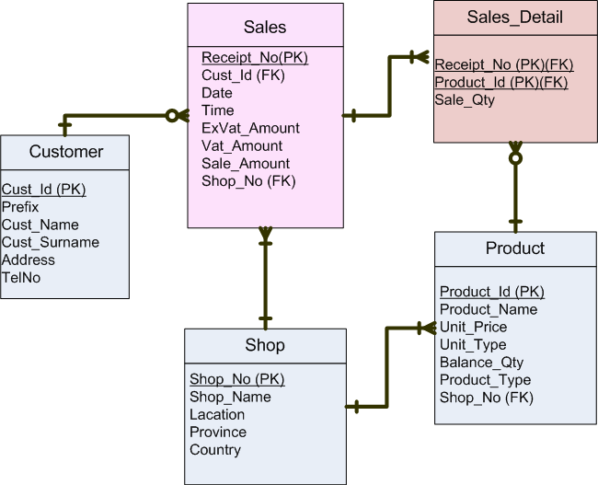
ขั้นตอนที่ 3. สร้าง E-R diagram
(Fully Attributed Data Model) แบบที่ 1
การออกแบบในลักษณะนิ้ ทุก Table จะอยู่ในระดับ 3NF
ในการออกแบบตามรูปนี้ให้สังเกต Table Sale_Detail เราไม่จำเป็นต้องเก็บ ชื่อสินค้า (Product_Name), ราคาต่อหน่วย (UnitPrice) เพราะเราสามารถ Join Table Product เพื่อเอาข้อมูล ชื่อสินค้า(Product_Name), ราคาต่อหน่วย (Unit_Price) มาแสดงได้ และสำหรับข้อมูล ราคารวม (Total_Amount) เราสามารถคำนวณเอาได้

Slide 21
ตัวอย่าง Table ที่เก็บข้อมูลของตาราง ที่เป็น 3NF

Slide 22
ผลลัพธ์ของการออกแบบ Table จากข้อมูลใบเสร็จรับเงิน (ระบบ TPS)
ซึ่งจะได้ ผลลัพธ์Table 3 Table คือ Table Sales , Table Product และ Table Sales_Detail
Table: Sales
ReceiptNo (Pk) | Cust_Id | Date | Time | ExVat_Amount | Vat_Amount | Sale_Amount
F16012019G300001 | 001 | 16/01/2019 | 8:00 | 504.67 | 35.33 | 540.00
F16012019G300002 | 001 | 16/01/2019 | 8:10 | 261.68 | 18.32 | 280.00
…
Table: Product
ProductId (Pk) | ProductName | Unit_Price | BalancedQty | …
G001 | Beer | 60 | 100
G002 | Blanket | 60 | 100
G003 | Bread | 20 | 40
G004 | Candy | 10 | 100
G005 | Coke | 12 | 100
G006 | Computer | 20000 | 30
G007 | Cookie | 40 | 100
G008 | Diaper | 150 | 100
G009 | Egg | 20 | 100
G010 | Green Tea | 20 | 30
G011 | Make up | 200 | 30
G012 | Meat | 190 | 50
G013 | Medicine | 290 | 100
…
Table: SalesDetail
ReceiptNo (Pk) | ProductId (Pk) | Sale_Qty
F16012019G300001 | G002 | 2
F16012019G300001 | G009 | 5
F16012019G300001 | G010 | 10
F16012019G300001 | G015 | 2
F16012019G300002 | G003 | 2
F16012019G300002 | G001 | 3
F16012019G300002 | G015 | 1
…

Slide 23
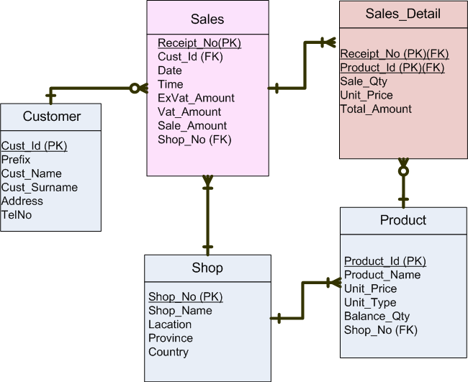
3. สร้าง E-R diagram
(Fully Attributed Data Model) แบบที่ 2
การออกแบบในลักษณะนิ้ บาง Table จะอยู่ในระดับ 3NF บาง บาง Table เป็น 1NF (Sale_Detail)
ให้สังเกต Table Sale_Detail ในกรณีนี้จะพบว่า การออกแบบมีการเก็บข้อมูลซ้ำซ้อน แต่เนื่องจากเป็นข้อมูลใบเสร็จ ที่จะต้องนำไปพิมพ์ใบกำกับภาษีซึ่งมีความสำคัญ เมื่อมีการพิมพ์ย้อนหลังข้อมูลจะต้องเหมือนเดิม ผู้ออกแบบสามารถ เก็บ Unit_Price ไว้ใน Table Sale_Detail ได้และข้อดีคือลดการ Join นอกจากนี้สำหรับ Total_Amount ก็สามารถเก็บค่าที่คำนวณไว้ในฐานข้อมูล ข้อดีคือ กรณีแสดงข้อมูลหลายๆครั้ง จะไม่ต้องคำนวณค่า Total_Amount ใหม่

Slide 24
ในการทำงานจริงบางครั้งเพื่อความถูกต้องของเอกสารที่สำคัญมาก หรือลดการ join Table เราอาจเก็บ Table ที่มีลักษณะ 1NF, 2NF ผสม 3NF ได้ ดังตัวอย่าง ต่อไปนี้

Slide 25
ผลลัพธ์ของการออกแบบ Table จากข้อมูลใบเสร็จรับเงิน (ระบบ TPS)
ซึ่งจะได้ ผลลัพธ์Table 3 Table คือ Table Sales , Table Product และ Table Sales_Detail
Table: Sales
ReceiptNo (Pk) | CustomerId | Date | Time | ExVat_Amount | Vat_Amount | Sale_Amount
F16012019G300001 | 001 | 16/01/2019 | 8:00 | 504.67 | 35.33 | 540.00
F16012019G300002 | 001 | 16/01/2019 | 8:10 | 261.68 | 18.32 | 280.00
…
Table: Product
ProductId (Pk) | ProductName | Unit_Price | BalancedQty | …
G001 | Beer | 60 | 100
G002 | Blanket | 60 | 100
G003 | Bread | 20 | 40
G004 | Candy | 10 | 100
G005 | Coke | 12 | 100
G006 | Computer | 20000 | 30
G007 | Cookie | 40 | 100
G008 | Diaper | 150 | 100
G009 | Egg | 20 | 100
G010 | Green Tea | 20 | 30
G011 | Make up | 200 | 30
G012 | Meat | 190 | 50
G013 | Medicine | 290 | 100
…
Table: SalesDetail
ReceiptNo (Pk) | ProductId (Pk) | Sale_Qty | Unit_Price | Total_ Amount
F16012019G300001 | G002 | 2 | 60 | 120
F16012019G300001 | G009 | 5 | 20 | 100
F16012019G300001 | G010 | 10 | 20 | 200
F16012019G300001 | G015 | 2 | 60 | 120
F16012019G300002 | G003 | 2 | 20 | 40
F16012019G300002 | G001 | 3 | 60 | 180
F16012019G300002 | G015 | 1 | 60 | 60
…

